Slide 1

Fortex6 webtrader
发 布 分 享

Slide 2
Fortex front-end 发展史
Fortex6 webtrader的整体界面风格
Fortex6 webtrader的优缺点
Fortex6 webtrader的整体功能简介

Slide 3



1.Fortex front-end发展史
Fortex6 mobile
Fortex v5
Fortex 6 desktop
Fortex 6 webtrader

Slide 4

I:Fortex 5.5

Slide 5
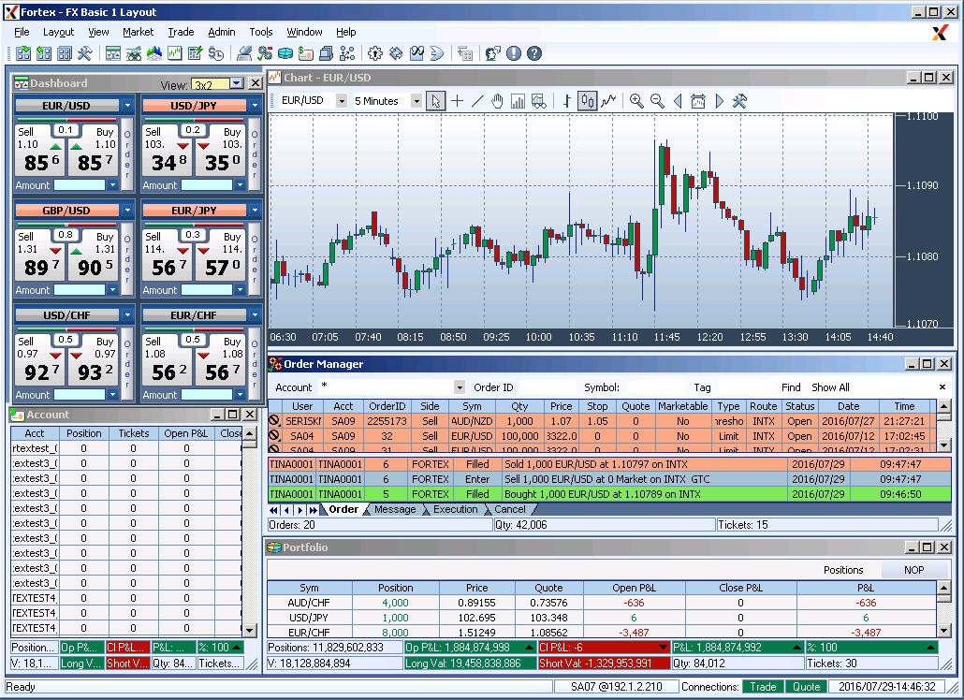

Slide 6
Fortex 5.5 特点：
  专业性
  基于position方式的交易，计算。
  C/S架构，桌面安装版
Fortex 5.5 服务对象：
机构经纪人，外汇券商，交易商

Slide 7
II:Fortex6 desktop
项目启动：2014年2月

Slide 8
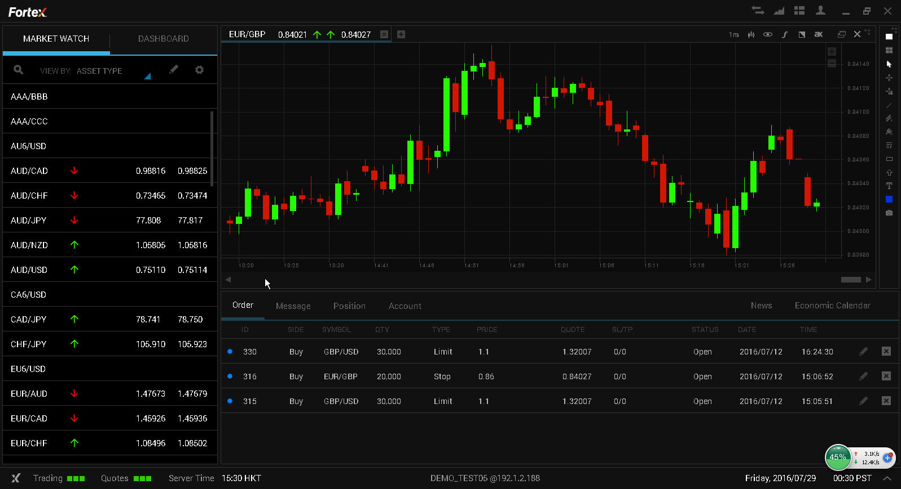

Slide 9
Fortex 6 desktop 特点：
  简洁明了，操作简单
  基于position方式的交易，计算
  C/S架构，桌面安装版
Fortex 6 desktop 服务对象：
大量散户

Slide 10
III:Fortex6 Webtrader
项目启动：2015年10月

Slide 11
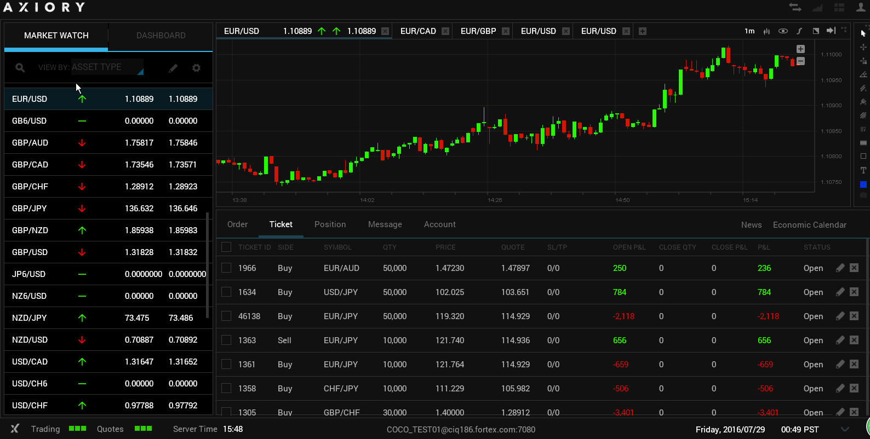

Slide 12
Fortex 6 webtrader 特点：
  简洁明了，操作简单
  基于ticket base方式的交易，计算
  B/S架构，基于HTML5平台
  方便快捷，支持当前所有主流浏览器操作
  特别为移动使用而设计的直观界面
Fortex 6 Webtrader 服务对象：
大量散户

Slide 13
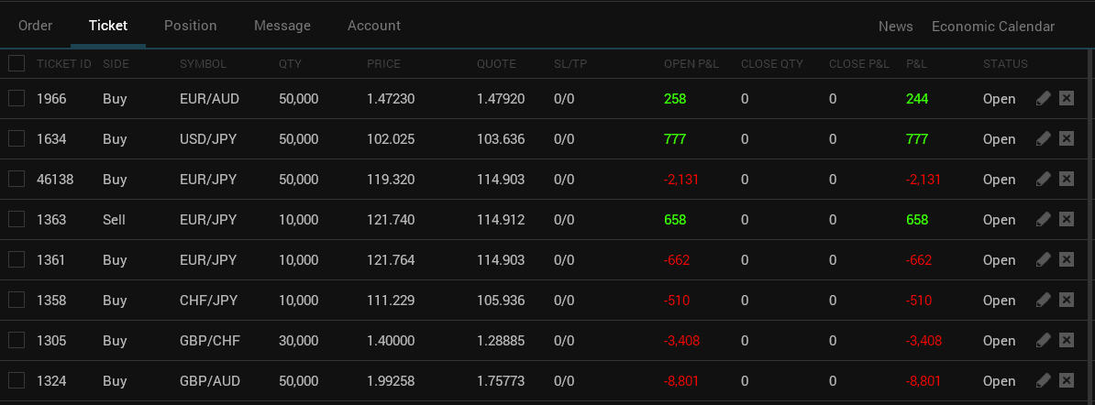

Slide 14
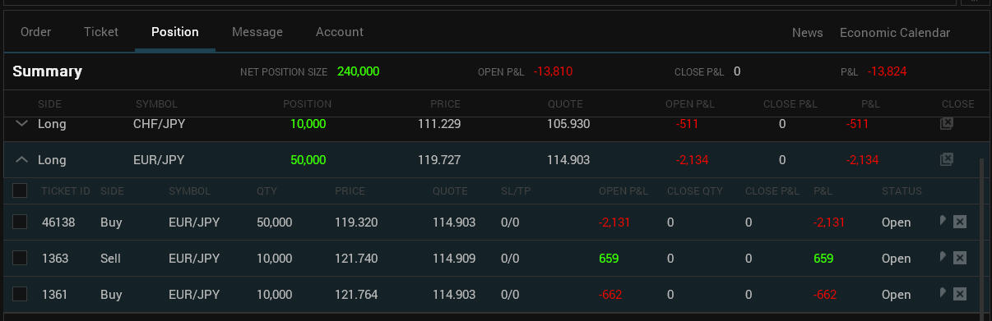

Slide 15
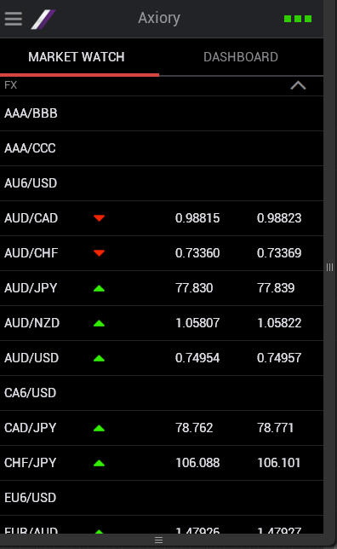

Slide 16



